Slide 1












ỦY BAN NHÂN DÂN QUẬN LONG BIÊN
TRƯỜNG TRUNG HỌC CƠ SỞ LÊ QUÝ ĐÔN
NHIỆT LIỆT Chào mừng quý THẦY CÔ về dự giờ
CHUYÊN ĐỀ
Môn: Toán 6
Giáo viên: Nguyễn Văn An
Notes:
更多模板请关注：https://haosc.taobao.com

Slide 2



Bài 6. Phép chia hết hai số nguyên Quan hệ chia hết trong tập hợp số nguyên (Tiết 1)
PHÒNG GD&ĐT ……..
TRƯỜNG THCS …………..

Slide 3




GIẢI CỨU
ĐẠI DƯƠNG
Khởi Động
Notes:
Nhấn vào Play để bắt đầu

Slide 4












Bắt đầu!
Tính được kết quả là:
A. $−400$
B.$400$
C.$−100$
D.$100$
HẾT GIỜ
Notes:
Nhấn vào vỏ sò để sang câu tiếp theo

Slide 5







Bắt đầu!
Tính
A.$16$
B.$0$
C. $8$
D.$−8$
HẾT GIỜ
Notes:
Nhấn vào vỏ sò để sang câu tiếp theo

Slide 6






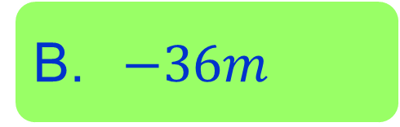

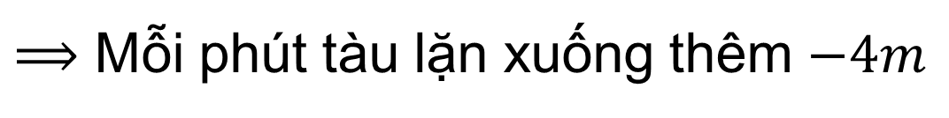

Bắt đầu!
? Một tàu lặn thám hiểm đại dương lặn xuống thêm được 12m trong 3 phút. Hãy tính xem trung bình mỗi phút tàu lặn xuống thêm được bao nhiêu mét?
(Hãy dùng số nguyên âm để giải bài toán trên)
$⟹$ Mỗi phút tàu lặn xuống thêm $−4m$
HẾT GIỜ
A.$36m$
B.$−36m$
C.$4m$
D.$−4m$
Notes:
Nhấn vào vỏ sò để sang phần Gợi vấn đề

Slide 7
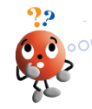

Khởi Động
? Một tàu lặn thám hiểm đại dương lặn xuống thêm được 12m trong 3 phút. Hãy tính xem trung bình mỗi phút tàu lặn xuống thêm được bao nhiêu mét?
(Hãy dùng số nguyên âm để giải bài toán trên)
-12m
Làm thế nào để tìm được thương trong phép chia hết một số nguyên
cho một số nguyên???

Slide 8


Thực hiện được phép chia hết hai số nguyên khác dấu;
phép chia hết hai số nguyên cùng dấu
Phép chia hết hai số nguyên. Quan hệ chia hết trong tập hợp số nguyên
Nhận biết được khái niệm về chia hết; khái niệm
ước và bội của số nguyên
Vận dụng được phép chia hết hai số nguyên để
giải quyết một số bài toán thực tiễn

Slide 9

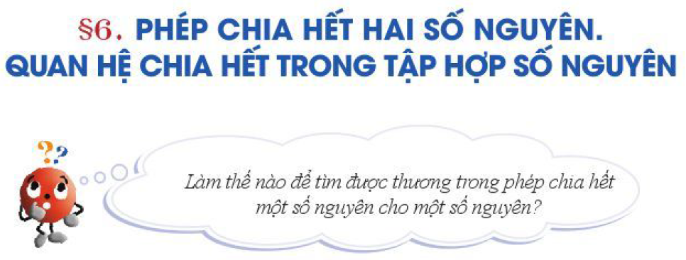
Trong bài học hôm nay, chúng ta sẽ học:
- Quy tắc chia hai số nguyên khác dấu
- Cách chia hai số nguyên dương, quy tắc chia hai số nguyên âm.
- Thực hiện tính toán cẩn thận, chính xác.
HOẠT ĐỘNG HÌNH THÀNH KIẾN THỨC

Slide 10


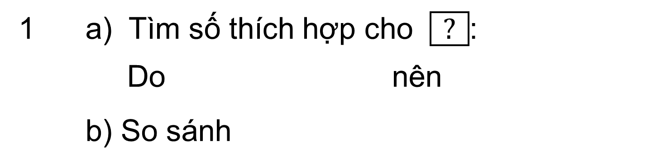
I. Phép chia hết hai số nguyên khác dấu
1 a) Tìm số thích hợp cho $\boxed{ ? }$:
Do nên
b) So sánh
Hoạt động nhóm
và
HOẠT ĐỘNG HÌNH THÀNH KIẾN THỨC
⇒ Cách chia hai số nguyên khác dấu ???

Slide 11

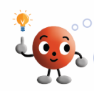
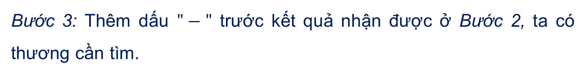
Bước 1: Bỏ dấu $"−"$ trước số nguyên âm, giữ nguyên số còn lại
Bước 2: Tính thương của hai số nguyên dương nhận được ở Bước 1
Bước 3: Thêm dấu $"−"$ trước kết quả nhận được ở Bước 2, ta có thương cần tìm.
HOẠT ĐỘNG HÌNH THÀNH KIẾN THỨC
Thương của phép chia hai số nguyên khác dấu là số nguyên âm
Nhận xét về dấu ở thương của phép chia hai số nguyên khác dấu?

Slide 12
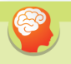

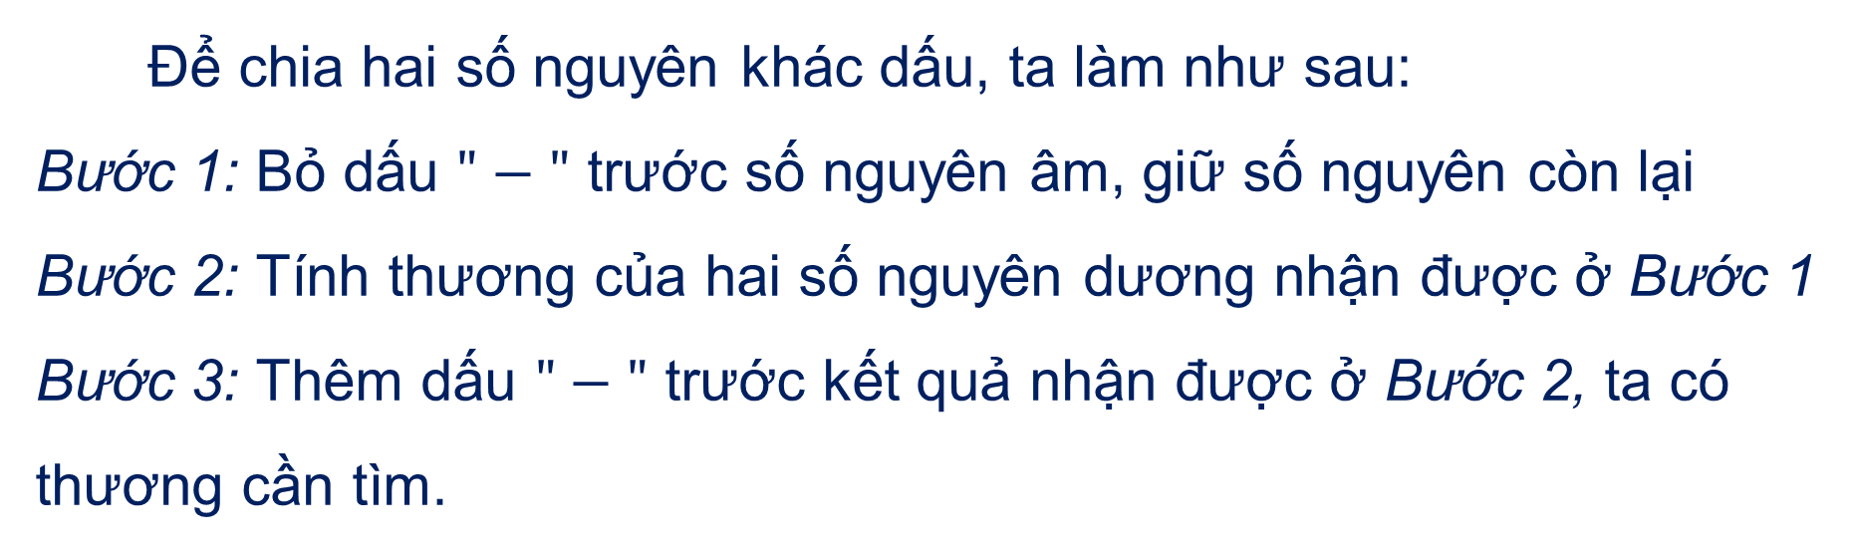
Để chia hai số nguyên khác dấu, ta làm như sau:
Bước 1: Bỏ dấu $"−"$ trước số nguyên âm, giữ số nguyên còn lại
Bước 2: Tính thương của hai số nguyên dương nhận được ở Bước 1
Bước 3: Thêm dấu $"−"$ trước kết quả nhận được ở Bước 2, ta có thương cần tìm.
HOẠT ĐỘNG HÌNH THÀNH KIẾN THỨC
Ví dụ 1
Tính:

Slide 13
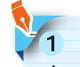

HOẠT ĐỘNG LUYỆN TẬP
Các bạn hãy làm LT 1/SGK/Tr84 nào!
Tính:
HS hđ cá nhân
HS thi đua lên bảng trình bày, nhận xét chéo.

Slide 14

HOẠT ĐỘNG HÌNH THÀNH KIẾN THỨC
HOẠT ĐỘNG HÌNH THÀNH KIẾN THỨC

Slide 15
Phép chia hết hai số nguyên cùng dấu
1. Phép chia hết hai số nguyên dương
Hoạt động nhóm
HOẠT ĐỘNG HÌNH THÀNH KIẾN THỨC
Chia hai số nguyên dương chính là chia hai số tự nhiên khác 0
HOẠT ĐỘNG HÌNH THÀNH KIẾN THỨC

Slide 16
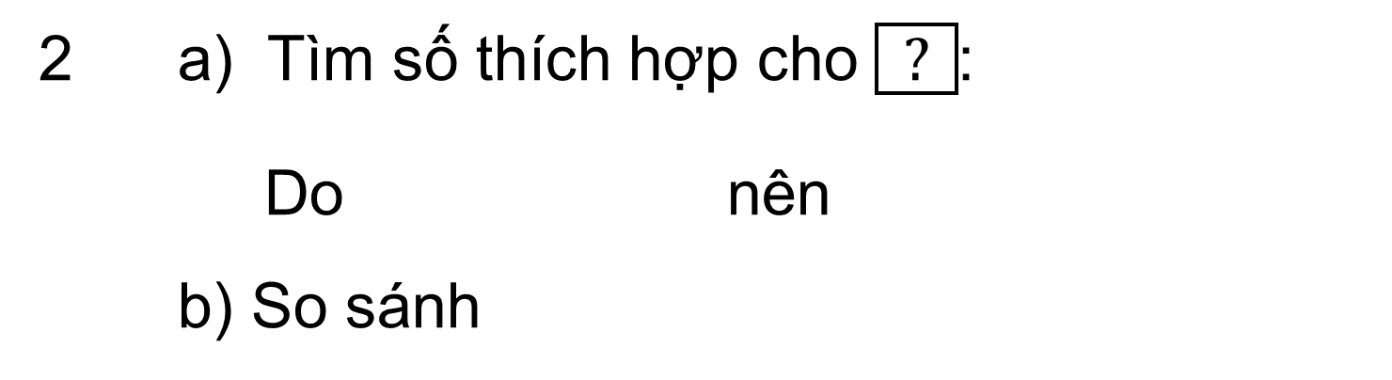
2. Phép chia hết hai số nguyên âm
2 a) Tìm số thích hợp cho $\boxed{ ? }$:
Do nên
b) So sánh
Hoạt động nhóm
và
HOẠT ĐỘNG HÌNH THÀNH KIẾN THỨC
HOẠT ĐỘNG HÌNH THÀNH KIẾN THỨC
⇒ Cách chia hai số nguyên khác âm ???

Slide 17
Bước 1: Bỏ dấu $"−"$ trước mỗi số
Bước 2: Tính thương của hai số nguyên dương nhận được ở Bước 1, ta có thương cần tìm.
HOẠT ĐỘNG HÌNH THÀNH KIẾN THỨC
Nhận xét về dấu ở thương của phép chia hai số nguyên cùng dấu?
Thương của phép chia hai số nguyên cùng dấu là số nguyên dương

Slide 18
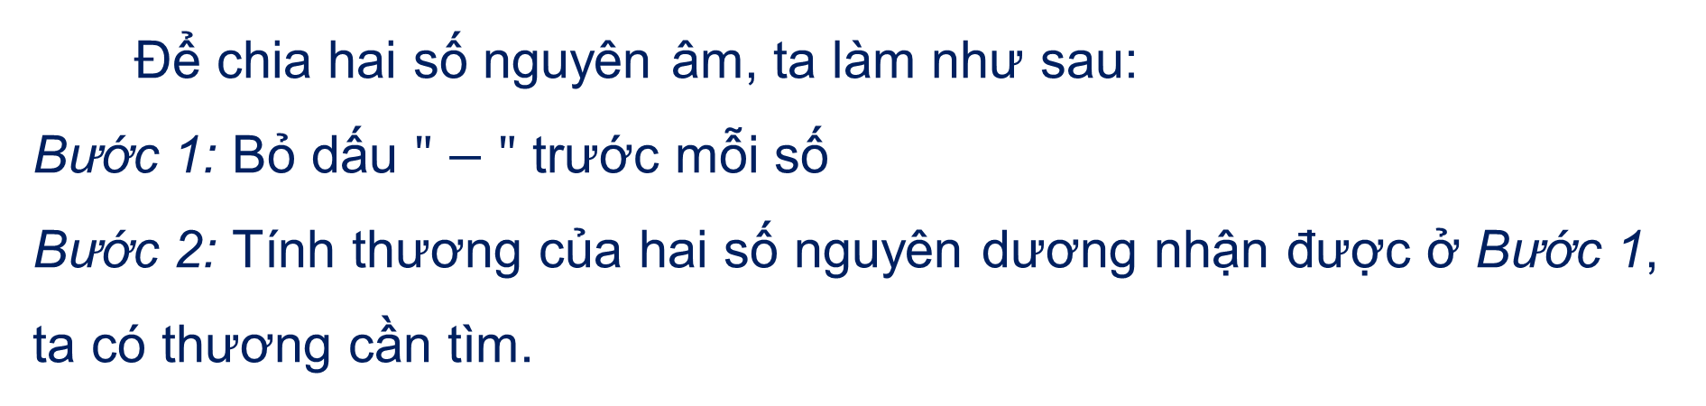
Để chia hai số nguyên âm, ta làm như sau:
Bước 1: Bỏ dấu $"−"$ trước mỗi số
Bước 2: Tính thương của hai số nguyên dương nhận được ở Bước 1, ta có thương cần tìm.
HOẠT ĐỘNG HÌNH THÀNH KIẾN THỨC
Ví dụ 2
Tính:

Slide 19
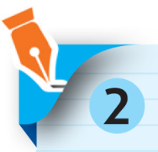
HOẠT ĐỘNG LUYỆN TẬP
Các bạn hãy làm LT 2/SGK/Tr85 nào!
Tính:
HS hđ cá nhân
HS thi đua lên bảng trình bày, nhận xét chéo.

Slide 20

Chú ý
Cách nhận biết dấu của thương:
Thứ tự thực hiện các phép tính với số nguyên (trong biểu thức không chứa dấu ngoặc hoặc có chứa dấu ngoặc) cũng giống như thứ tự thực hiện các phép tính với số tự nhiên.
Notes:
Nếu không kịp thời gian cho trò chơi, nhấn vào biểu tượng đọc sách đến phần HDVN

Slide 21

Rừng đang bị tàn phá nghiêm trọng, hàng trăm loài động vật bị đe dọa.
Các em hãy giúp khôi phục lại khu rừng và đưa các loài động vật trở lại
khu rừng thông qua trò chơi: GIẢI CỨU RỪNG XANH

Slide 22








GIẢI CỨU
RỪNG XANH
Notes:
Nhấn vào Play để bắt đầu

Slide 23
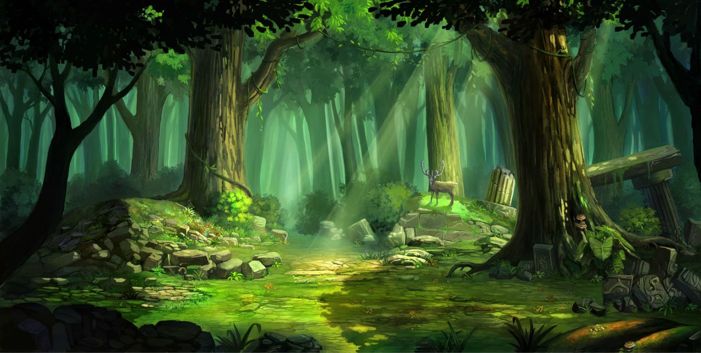

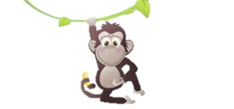












POW!
Notes:
Nhấn vào hàng rào của từng con vật để đến Slide câu hỏi
Sau khi trả lời hết các câu hỏi, nhấn vào chú khỉ để trừng trị gã thợ săn
Nhấn vào gã thợ săn để đến Slide chủ đề

Slide 24





Tính:
ĐÚNG RỒI
Notes:
Trả lời câu hỏi đúng -> Nhấn vào gã thợ săn

Slide 25
So sánh:
và
ĐÚNG RỒI
Notes:
Trả lời câu hỏi đúng -> Nhấn vào gã thợ săn

Slide 26
Tìm số nguyên , biết:
ĐÚNG RỒI
Notes:
Trả lời câu hỏi đúng -> Nhấn vào gã thợ săn

Slide 27
Thực hiện phép tính:
ĐÚNG RỒI
Notes:
Trả lời câu hỏi đúng -> Nhấn vào gã thợ săn

Slide 28
RỪNG VÀNG BIỂN BẠC

Slide 29


HƯỚNG DẪN VỀ NHÀ
Đọc lại toàn bộ nội dung bài đã học.
Học thuộc quy tắc: chia hai số nguyên khác dấu, chia hai số nguyên âm
Làm bài tập: Bài 1; 2; 3 SGK trang 87.
Xem lại quan hệ chia hết trong tập hợp số tự nhiên, khái niệm ước và bội, đọc trước nội dung III SGK trang 86.

Slide 30
Thank you…!

